Slide 1
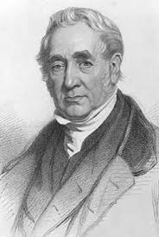
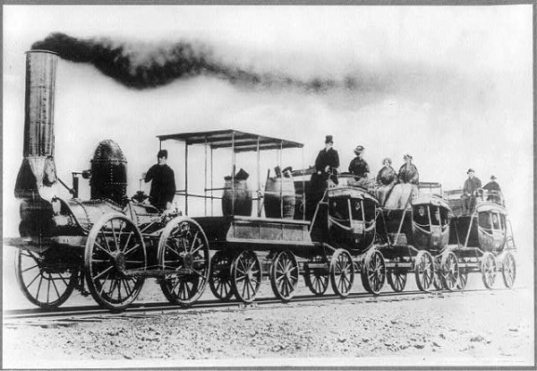
Industrijska revolucija

Slide 2
Početak revolucije
Revolucija je naziv za svaku veliku promenu u društvu.
Prva velika revolucija se javlja u XVIII veku u Engleskoj,a kasnije i u ostalim zemljama i trajala je sve do početka XX veka .Početak revolucije označilo je usavršavanje parne mašine Džejmsa Vata,1765. godine .
Polaznu tačku predstavlja zamena ručnog alata mašinskim, čime se potpuno menja osnovica proizvodnje tj, prelazi se sa ručne na mašinsku proizvodnju.

Slide 3
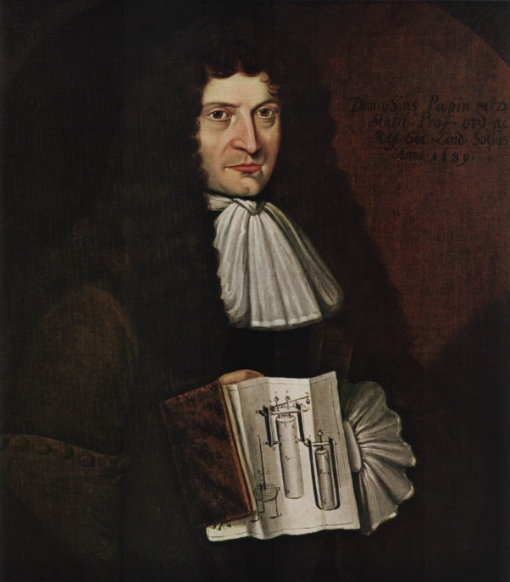
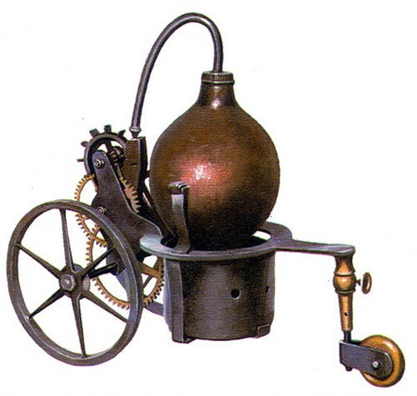
Proizvodi za vreme revolucije
Prva tehnička otkrića javila su se u tekstilnoj manufakture. Još 1733. godine pronađen je leteći čunak, čime je tkanje znatno ubrzano. Uskoro je bila i usavršena tehnika predenja. Dolazi do pronalaska gvozdenog mehaničkog razboja .
Veliki korak napred ka stvaranju prave mašine na paru, napravio je Deni Papen (1647 – 1714).On je konstruisao je jednu parnu mašinu sa vertikalnim cilindrom u čijoj se unutrašnjosti okreće klip.

Slide 4
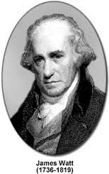
Proizvodi za vreme revolucije
Džejms Vat (1736-1819), britanski i škotski inženjer i fizičar, pronalazač moderne parne mašine ,ona je pronađena 1796.godine. Osnovao je prvu fabriku za izradu parnih mašina u blizini Birmingena. Izvršio je mnoga otkrića u nauci o toploti. Džejms Vat je tako dao svetu prvu parnu mašinu koja je odmenila živu snagu i koja je poslužila u najrazličitije svrhe: za železnice, brodove, mlinove, fabrike .Vat je uveo jedinicu konjska snaga (KS ili HP) i jedinicu za snagu ,vat (W).

Slide 5
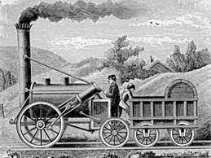
Proizvodi za vreme revolucije
Džordž Stivenson (1781-1848) bio je jedan od najznačajnijih pronalazača industrijske revolucije.On je konstruisao prvu parnu lokomotivu 1814.godine.Ona je mogla da se kreće brzinom oko 30 km/h.Prva železnička pruga izgrađena je 1825.godine između gradova Stoktona i Darlingtona.

Slide 6
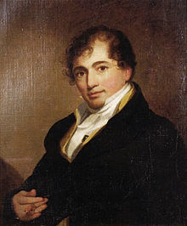
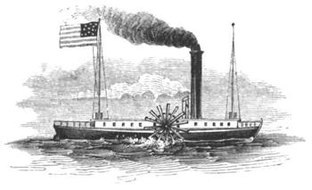
Proizvodi za vreme revolucije
Robert Fulton (1765-1815).On se zainteresovao za parobrode 1777.godine,kada je posetio Vilijama Henrija.
Godine 1803. sagradio je parobrod koji je isao brzinom od 6km/h,kome je dao naziv ,,Klermont”,a 1807.godine je uspostavio liniju Njujork-Olbani , na reci Hadson.Takođe je sagradio ,,Demologos”, prvi ratni brod na pratni pogon.

Slide 7
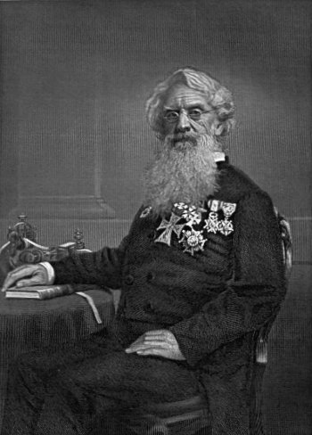
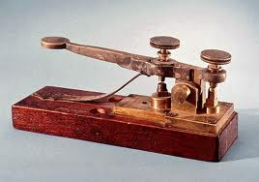
Proizvodi za vreme revolucije
Semjuel Morze (1791-1872),bio je američki pronalazač i slikar.
Značajni pronalasci su mu telegraf i azbuka za slepe koja je dobila naziv po njemu .
Telegraf je uređaj kojim se prenose poruke na daljinu pomocu bakarnog kabla.
Prva telegrafska linija uspostavljena je u SAD , između Vašingtona i Baltimora 1844.

Slide 8
Ostali pronalasci
Tokom ove revolucije pojavili su se proizvodi koji se koriste i danas.
Najznacajniji su :
-Bendžamin Frenklin(Gromobran)
-Luj Braj (Brajeva azbuka)
- Luj Dager (Fotografski aparat)

Slide 9
Zanimljivosti
Brzi razvoj industrije uticao je da mnogo zanatlije ostanu bez posla.To se naročito osetilo u tekstilnoj proizvodnji u kojoj je došlo do masovnog uvođenja mašina.Nezadovoljni ovakvom situacijom radnici su otpoceli protest.Verujući da su mašine glavni krivci za njihovo stanje , počeli su da ih lome .Smatra se da je pobuna počela 1811. u Notingemu Ned Lud slovio svoj razboj.Njegovi sledbenici su zato nazvani luditi .

